Slide 1

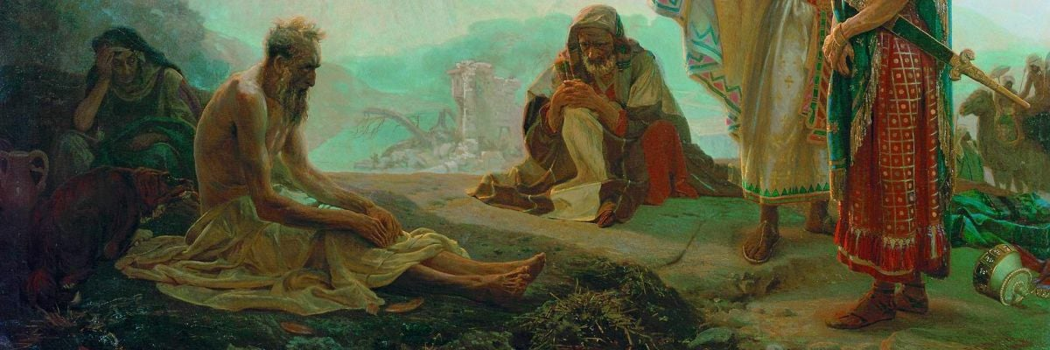
บทที่ 1
การพิจารณาคดีของคนชอบธรรม
1:1-2:13

Slide 3
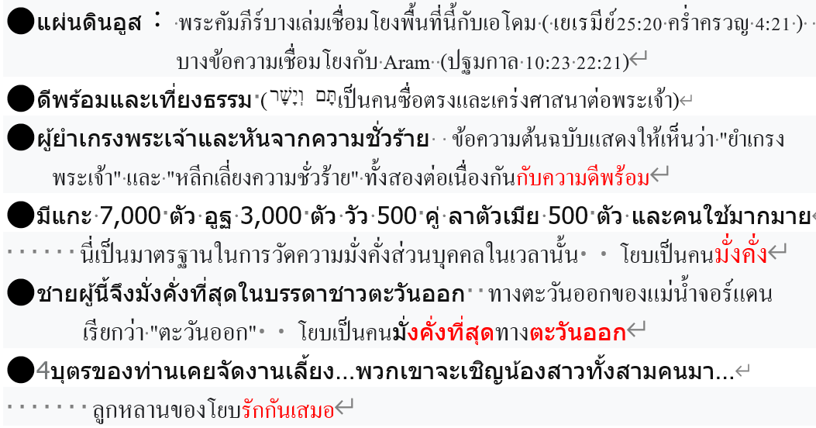

Slide 4
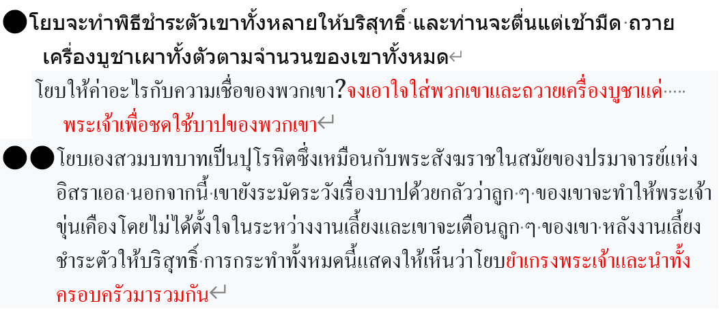

Slide 5
ซาตานโจมตีคุณธรรมของโยบ
2. พระยาห์เวห์คุยโวกับซาตานเกี่ยวกับความซื่อสัตย์ของโยบ ซาตานเชื่อว่าโยบทำดีเพราะเขาได้รับผลประโยชน์จากการทำดี ตราบใดที่โยบสูญเสียทรัพย์สินของเขา โยบก็จะสูญเสียศรัทธาของเขา พระยาห์เวห์ยอมให้ซาตานทดลอง. 1:6-12
6อยู่มาวันหนึ่ง เมื่อเหล่าทูตสวรรค์มารายงานตัวต่อพระยาห์เวห์ ซาตานได้มาในหมู่เขาด้วย 7พระยาห์เวห์ตรัสถามซาตานว่า “เจ้ามาจากไหน?” ซาตานทูลตอบพระยาห์เวห์ว่า “จากไปๆ มาๆ บนแผ่นดินโลก และจากเดินไปเรื่อยๆ บนนั้น” 8และพระยาห์เวห์ตรัสกับซาตานว่า “เจ้าได้พิจารณาดูโยบผู้รับใช้ของเราหรือไม่ว่า ในแผ่นดินโลกไม่มีใครเหมือนเขา เป็นคนดีพร้อมและเที่ยงธรรม เป็นผู้ยำเกรงพระเจ้าและหันจากความชั่วร้าย?” 9แล้วซาตานทูลตอบพระยาห์เวห์ว่า “โยบยำเกรงพระเจ้าเปล่าๆ หรือ? 10พระองค์ไม่ได้ทรงกั้นรั้วรอบตัวเขา ครอบครัวของเขา และทุกสิ่งที่เขามีอยู่เสียทุกด้านหรือ? พระองค์ได้ทรงอวยพรงานที่มือเขาทำ และฝูงปศุสัตว์ของเขาได้ทวีขึ้นในแผ่นดิน 11แต่ขอยื่นพระหัตถ์แตะต้องสิ่งของทั้งสิ้นที่เขามีอยู่ แล้วเขาจะแช่งพระองค์ต่อพระพักตร์พระองค์” 12และพระยาห์เวห์ตรัสกับซาตานว่า “ดูเถิด ทุกสิ่งที่เขามีก็อยู่ในมือของเจ้า เพียงแต่อย่ายื่นมือแตะต้องตัวเขา” ซาตานจึงออกไปจากเบื้องพระพักตร์พระยาห์เวห์

Slide 6
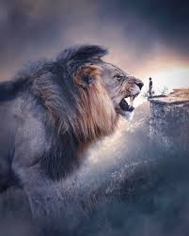

Slide 8
โยบสูญเสียทรัพย์สินและบุตร
3. ปศุสัตว์ แกะ อูฐ และเด็กๆ ของโยบหายไปทันที และโยบก็คร่ำครวญ (ฉีกเสื้อคลุม ปาขี้เถ้าใส่หัว >> นอนหมอบกับพื้นด้วยความโศกเศร้าและสารภาพบาป) แสดงว่าเขายังนับถือพระเจ้า ในฐานะที่เป็นพระเจ้าของตน 1:13-22
13อยู่มาวันหนึ่ง เมื่อบุตรชายหญิงของท่านกำลังรับประทานและดื่มเหล้าองุ่นอยู่ในบ้านพี่ชายคนโตของเขา 14มีผู้สื่อสารมาหาโยบเรียนว่า “ฝูงวัวกำลังไถนาอยู่ และฝูงลาตัวเมียกำลังกินหญ้าอยู่ข้างๆ 15คนเสบาก็มาโจมตีเอามันไป และฆ่าคนใช้ด้วยคมดาบ และข้าพเจ้าคนเดียวได้หนีรอดมาเรียนท่าน” 16ขณะที่เขากำลังพูดอยู่ ก็มีอีกคนหนึ่งมาเรียนว่า “ไฟของพระเจ้าตกจากฟ้าไหม้แกะกับคนใช้ และเผาผลาญหมด และข้าพเจ้าคนเดียวได้หนีรอดมาเรียนท่าน”

Slide 9
17ขณะที่เขากำลังพูดอยู่ ก็มีอีกคนหนึ่งมาเรียนว่า “ชาวเคลเดียจัดเป็นสามกองเข้าปล้นเอาอูฐไป และฆ่าคนใช้ด้วยคมดาบ และข้าพเจ้าคนเดียวได้หนีรอดมาเรียนท่าน” 18ขณะที่เขากำลังพูดอยู่ ก็มีอีกคนหนึ่งมาเรียนว่า “ลูกชายกับลูกสาวของท่านกำลังรับประทานและดื่มเหล้าองุ่นอยู่ในบ้านพี่ชายคนโตของเขา 19และดูเถิด มีพายุข้ามถิ่นทุรกันดารมาปะทะบ้านทั้งสี่มุมจนพังลงทับคนหนุ่มสาว และพวกเขาก็ตาย ข้าพเจ้าคนเดียวได้หนีรอดมาเรียนท่าน”
20แล้วโยบก็ลุกขึ้น ฉีกเสื้อคลุมของตน โกนศีรษะ กราบลงถึงดินนมัสการ 21 ท่านว่า “ข้ามาจากครรภ์มารดาตัวเปล่า และข้าจะกลับไปตัวเปล่า พระยาห์เวห์ประทาน และพระยาห์เวห์ทรงเอาไปเสีย สาธุการแด่พระนามพระยาห์เวห์”
22ในเหตุการณ์นี้ทั้งสิ้น โยบไม่ได้ทำบาปหรือกล่าวโทษพระเจ้า

Slide 11
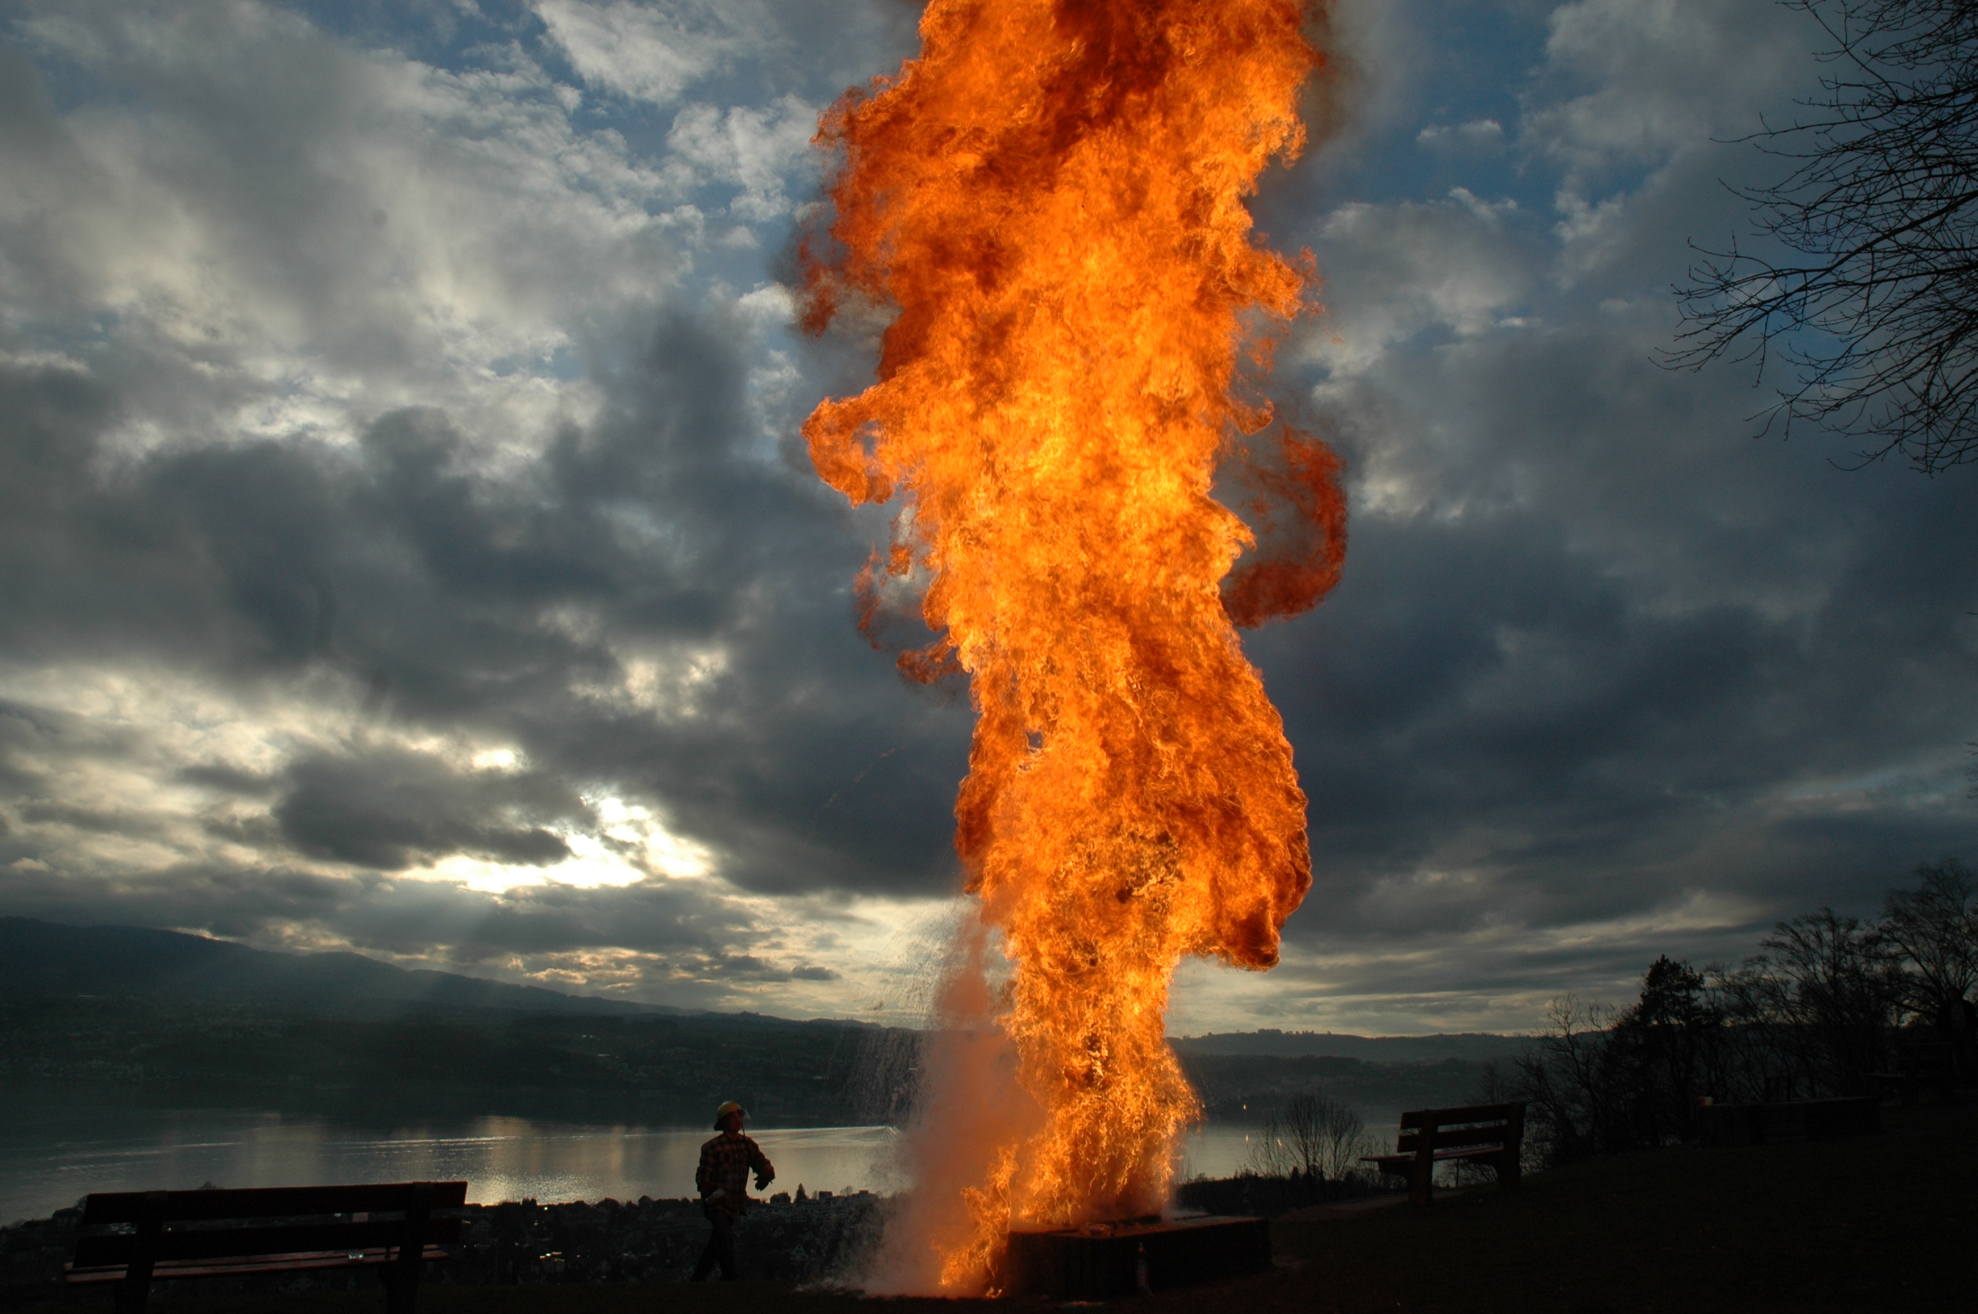

Slide 12
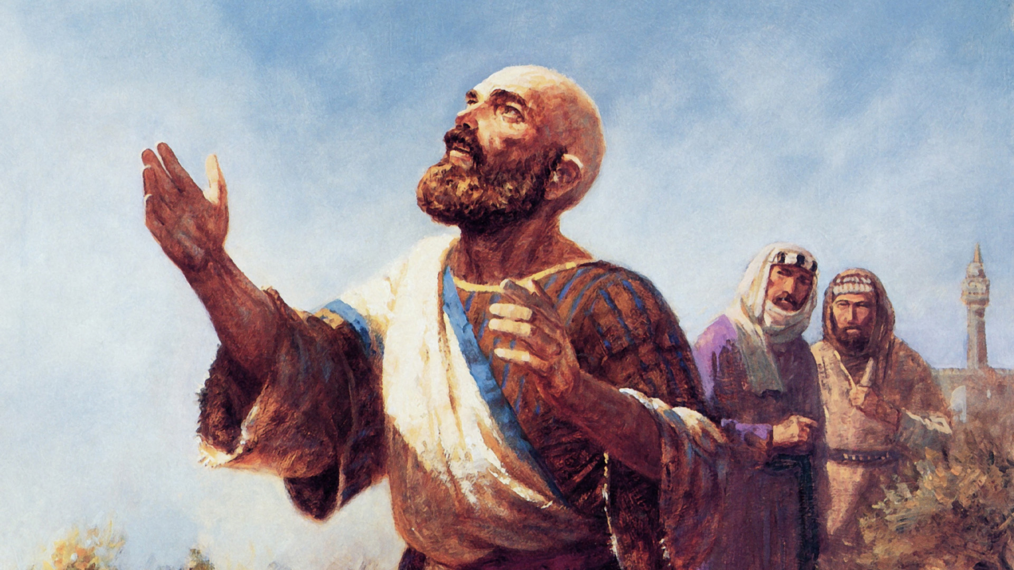

Slide 14
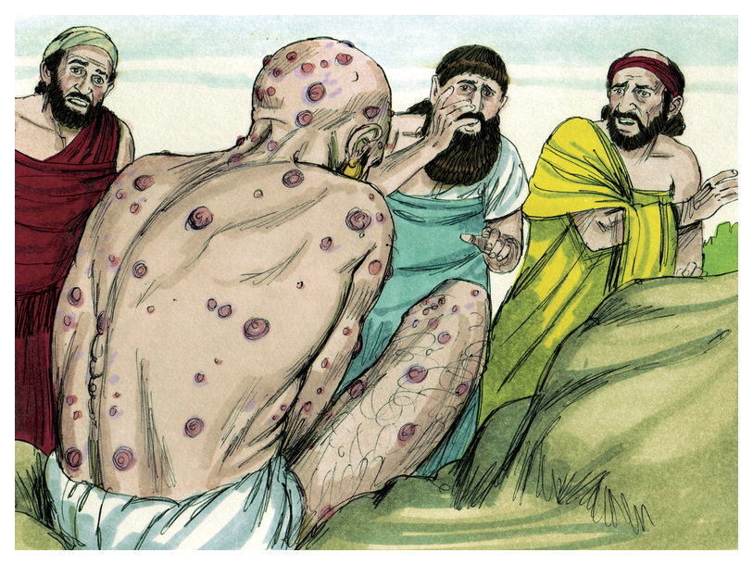

Slide 15
1และอยู่มาวันหนึ่ง เมื่อเหล่าทูตสวรรค์มารายงานตัวต่อพระยาห์เวห์ ซาตานได้มาในหมู่เขา เพื่อรายงานตัวต่อพระยาห์เวห์ด้วย 2และพระยาห์เวห์ตรัสถามซาตานว่า “เจ้ามาจากไหน?” ซาตานทูลตอบพระยาห์เวห์ว่า “จากไปๆ มาๆ บนแผ่นดินโลก และจากเดินไปเรื่อยๆ บนนั้น” 3และพระยาห์เวห์ตรัสกับซาตานว่า “เจ้าได้พิจารณาดูโยบผู้รับใช้ของเราหรือไม่ว่า ในแผ่นดินโลกไม่มีใครเหมือนเขา เป็นคนดีพร้อมและเที่ยงธรรม เป็นผู้ยำเกรงพระเจ้าและหันจากความชั่วร้าย? เขายังยึดมั่นในความซื่อสัตย์ของเขาอยู่ ถึงแม้เจ้าชวนเราให้ต่อสู้กับเขา เพื่อทำลายเขาโดยไม่มีเหตุ” 4แล้วซาตานทูลตอบพระยาห์เวห์ว่า “หนังแทนหนัง คนย่อมให้ทุกอย่างที่เขามีอยู่แทนชีวิตของเขา 5แต่บัดนี้ขอเหยียดพระหัตถ์แตะต้องกระดูกและเนื้อของเขา แล้วเขาจะแช่งพระองค์ต่อพระพักตร์พระองค์” 6และพระยาห์เวห์ตรัสกับซาตานว่า “ดูเถิด เขาอยู่ในมือเจ้า จงไว้ชีวิตเขาเท่านั้น”

Slide 18
5. โยบมีแผลทั่วตัว และภรรยาของเขาขอให้โยบละทิ้งพระเจ้า แต่โยบกล่าวหาว่าเขาโง่ โดยคิดว่าแม้ผู้คนต้องทนทุกข์ทรมานจากพระเจ้า แต่ก็ไม่ใช่ความผิดของพระเจ้า 2:7-10
7ซาตานจึงออกไปจากเบื้องพระพักตร์พระยาห์เวห์ และทำให้โยบเป็นฝีร้าย ตั้งแต่ฝ่าเท้าจนถึงกระหม่อม 8และท่านก็เอาชิ้นหม้อแตกมาขูดตัว และนั่งอยู่ในกองขี้เถ้า 9แล้วภรรยาท่านกล่าวกับท่านว่า “เธอยังจะยึดมั่นในความซื่อสัตย์อยู่อีกหรือ? จงแช่งพระเจ้าและตายเสียเถอะ”
10แต่ท่านตอบนางว่า “เธอพูดอย่างหญิงโง่เขลาจะพึงพูด เราจะรับสิ่งดีจากพระเจ้า และจะไม่รับสิ่งไม่ดีบ้างหรือ?” ในเหตุการณ์นี้ทั้งสิ้น โยบไม่ได้ทำบาปด้วยริมฝีปากของตน

Slide 20
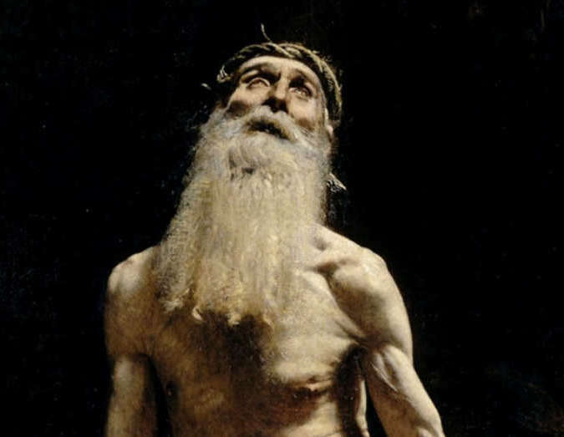

Slide 21
